Slide 1

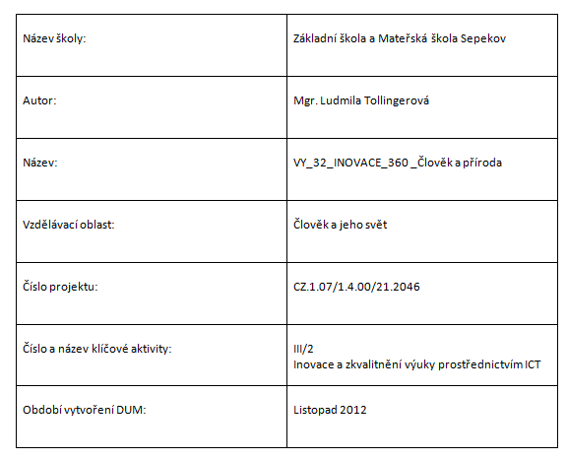

Slide 2
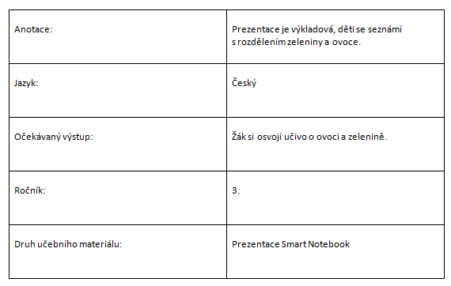

Slide 3
Zelenina a ovoce
Zelenina a ovoce jsou zdrojem vitamínů.
Ovoce a zeleninu pěstujeme v sadech a zahradách.

Slide 4
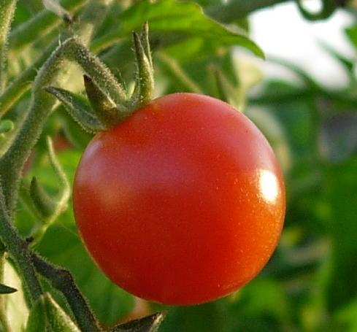
Druhy zeleniny
1) Zelenina plodová – (např. rajče, okurka, paprika, cuketa, meloun)
Rajče
Rajče – tooony - http://cs.wikipedia.org/wiki/Raj%C4%8De_jedl%C3%A9#mediaviewer/File:Fruit3.JPG

Slide 5
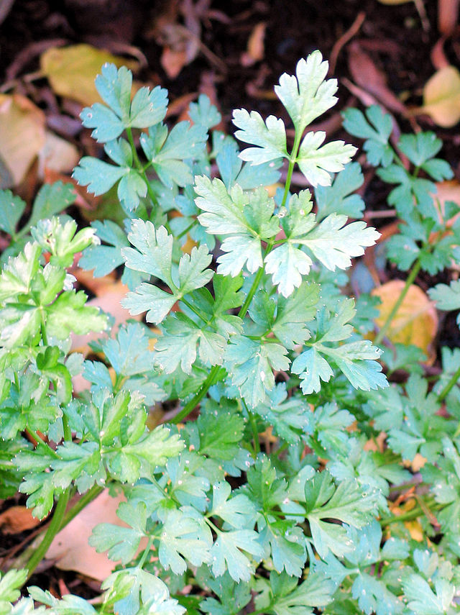
2) Zelenina kořenová – (např. mrkev, celer, kořen, petržel)
Petržel
Petržel – Donovan Govan - http://cs.wikipedia.org/wiki/Petr%C5%BEel#mediaviewer/File:Parsley_Flat.jpg

Slide 6
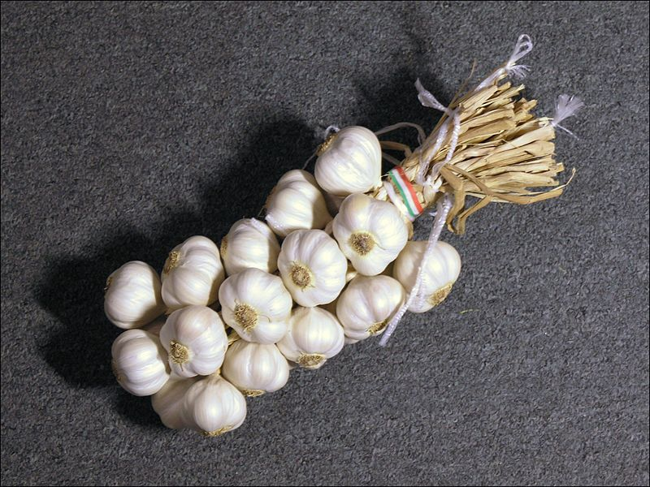
3) Zelenina cibulová – (např. cibule, česnek, pórek)
Česnek
Česnek – Matěj Baťha - http://cs.wikipedia.org/wiki/%C4%8Cesnek_kuchy%C5%88sk%C3%BD#mediaviewer/File:Cesnekovy_cop.jpg

Slide 7
4) Zelenina lusková – (např. hrách, fazole)
5) Zelenina listová – (např. sálat, špenát, rukola)
6) Zelenina košťálová – (např. květák, brokolice)

Slide 8
Druhy ovoce
Jádroviny – (např. jablko, hruška)
Peckoviny – (např. švestka, třešeň)
Skořápkoviny – (např. ořech vlašský, ořech lískový)
Drobné ovoce – (např. ostružiny, malina, rybíz)

Slide 9
Na polích pěstujeme:
Obilniny – (např. pšenice, ječmen, oves)
Olejniny – (např. slunečnice, řepka)
3) Okopaniny – (např. brambory, cukrová řepa)

